Slide 1
תכנות מכוון עצמים ושפת JAVA מ- C++ ל- JAVA

Slide 2
ביחידה זו נלמד:
רקע לשפת JAVA
הבדלי סינטקס לפקודות קלט ופלט
ניהול זיכרון
הפניות
מערכים
this
תזכורת: static, המחלקות Math ו- Random
הכלה
הבדלי סינטקס: ירושה
ההרשאה protected ומושג ה- package
פולימורפיזם: קישור דינאמי וקישור סטטי
טיפול בחריגות

Slide 3
רקע לשפת JAVA
JAVA הינה שפת מכוונת עצמים כמעט טהורה שפותחה ע"י SunMicrosystems בשנות ה- 90.
שפת OOP טהורה אינה מכילה טיפוסים בסיסיים, אלא אך ורק אובייקטים, ובשפת JAVA קיימים הטיפוסים הבסיסיים, ולכן הינה כמעט טהורה
כיום הינה שפת חינם, אך Oracle קנו את Sun כך שיתכן ומצב זה ישתנה.
שפת JAVA נחשבת לשפה בטוחה ויציבה. למשל:
לא ניתן לעבוד עם משתנה מקומי שאינו מאותחל, כלומר נקבל שגיאה כבר בשלב הקומפילציה (לעומת זאת, תכונה במחלקה כן תאותחל, ל- 0)
כל פעם שעושים throw יש חובה להצהיר על כך.
אפליקציות שירוצו בדפדף ירשו מהמחלקה Applet שידועה כבטוחה, ולכן לא יעשו נזקים

Slide 4
מנגנון הקומפילציה של שפת JAVA
שפת JAVA אינה מוגבלת למ"ה מסויימת והיא עובדת בצורה שונה מ- C++:
ב- C++ היינו צריכים לקמפל את הקוד על כל מערכת-הפעלה ויתכן והיו שינויים קלים בקוד (למשל windows ממליץ להשתמש ב- s_strcpy בעוד שבלינוקס פקודה זו לא תהייה מוכרת).
הקוד מתקמפל לשפת ביניים הנקראית byte code ויוצר קבצים עם סיומת class, שאותם לא ניתן להריץ באופן ישיר
בניגוד לתוצר EXE שנוצר בעקבות קומפילציה של תוכנית בשפת C++

Slide 5
מנגנון ההרצה של תוכנית בשפת JAVA
על כל מחשב יותקן Java Virtual Machine (JVM) שידע לפרש את ה- bytecode לשפת המכונה הספציפית למערכת ההפעלה עליה הוא יושב.
נקרא גם interpeter
כלומר, כמתכנתי JAVA נכתוב קוד אחיד, אבל ה- JVM הוא זה שישתנה ממערכת הפעלה אחת לאחרת.
לכן JAVA הינה שפה ניידת שניתן להעביר בקלות את התוכניות שנכתבו בה ממערכת הפעלה אחת לאחרת.
לכן לא יווצר קובץ EXE כמו תוצר של תוכנית ב- C++, אלא יווצר קובץ עם סיומת class שאותו נריץ באמצעות ה- JVM שעל מערכת ההפעלה. כלומר, הקובץ מורץ בתיווך JAVA ולא ע"י מערכת ההפעלה ישירות.
Write Once-Run Anywhere (WORA)

Slide 6
תהליך כתיבה והרצה של תוכנית ב- JAVA
נכתב בעורך טקסטואלי כלשהו
קובץ JAVA
מקומפל ל- byte code באמצעות קומפיילר של JAVA
Java Byte Code
(קובץ עם סיומת class)
ה- JVM יפרש את הפקודות שב- byte code למערכת ההפעלה
JVM
מערכת ההפעלה
חומרת המחשב

Slide 7
JRE ו- JDK
JRE – Java Runtime Environment:
מספקת ספריות סטנדרטיות ו- JVM.
כלומר, לכל מערכת הפעלה יהיה JRE שמותאם עבורה.
ללא התקנה של JRE במחשב לא ניתן להריץ אפליקציות JAVA.
מאוד יתכן שהוא כבר מותקן אצלכם במחשב בגלל כל מיני תוכנות JAVA שדרשו את התקנתו
JRE שונים יכולים לספק JVM שיכולים להיבדל למשל בדברים הבאים:
אלגוריתם שחרורי הזיכרון (ה- Garbage Collector), יהיה פירוט בהמשך
אלגוריתם תיעדוף הרצת התהליכים במחשב
JDK – Java Development Kit:
מכילה בתוכה JRE
כוללת כלי קומפילציה ודיבגר, למשל Eclipse, NetBeans

Slide 8
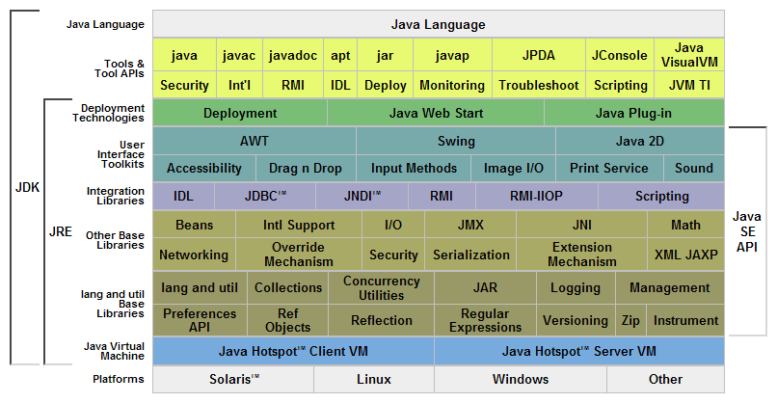
רכיבי ה- JRE וה- JDK
תמונה זו לקוחה מהדף הרשמי של JAVA בויקיפדיה:
http://en.wikipedia.org/wiki/Java_%28software_platform%29

Slide 9
ערכות פיתוח ל- JAVA (editions)
JAVA SE (Standard Edition):
פיתוח אפליקציות שולחניות
מכילה ספריות ל- GUI, תקשורת ,DB וכד' – אוסף ספריות סטנדרטי
JAVA EE (Enterprise Edition):
מכילה ספריות לעבודה של שרתים, תכנות מבוזר, אבטחה email ועוד
JAVA ME (Micro Edition):
מותאמת לעבודה עם מעבדים קטנים, למשל פלאפונים
בעבר היה נהוג לקרוא לגרסאות אלו J2?E מאחר והן התבססו על גרסא 2 של JAVA, אבל היום נהוג להשתמש בשמות הנ"ל.

Slide 10
קלט פלט

Slide 11
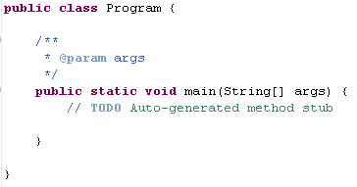
דוגמא לתוכנית בשפת JAVA
ה- main נמצא בתוך מחלקה, כי בשפת JAVA כל דבר הוא אובייקט, ובפרט האובייקט הראשוני המכיל את ה- main

Slide 12
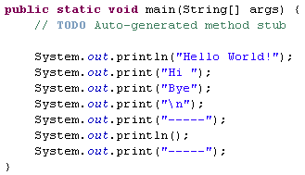
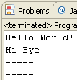
תוכניות המדפיסה למסך
פקודת כתיבה למסך וירידת שורה
פקודת כתיבה למסך

Slide 13

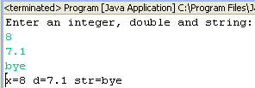
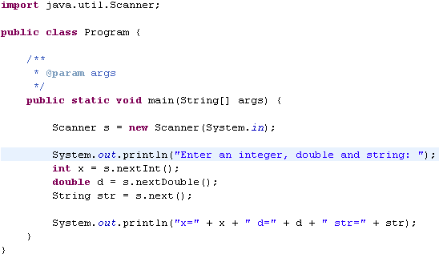
קבלת קלט מהמשתמש
הספריה המכילה את האובייקט שקורא מן הקלט
יצירת אובייקט לקליטת נתונים מהמקלדת
קליטת נתונים לפי הטיפוסים השונים

Slide 14
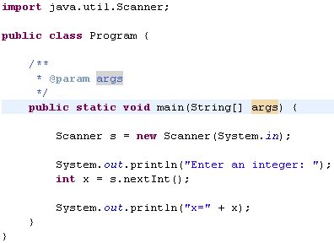
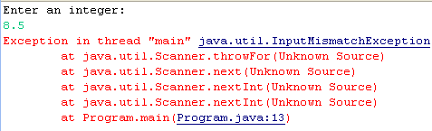
דוגמא לניסיון המרה שיכשל

Slide 15
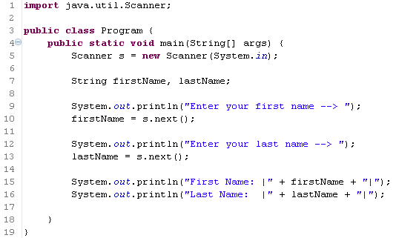
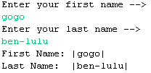

קליטת מחרוזות
s.next קורא מילה עד רווח, אם יש עוד קלט הוא נשאר ב- buffer עד הקליטה הבאה
15

Slide 16
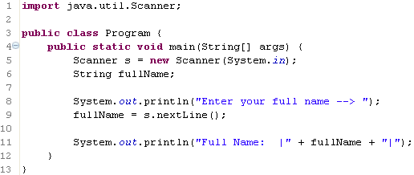

קליטת מחרוזת עם רווחים
קליטת מחרוזת עד אנטר (כולל רווחים)

Slide 17
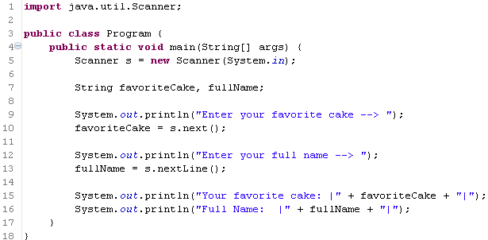

קליטת מחרוזת עם רווחים
ניתן לראות כי הקומפיילר "דילג" על שורה זו.
זאת משום שהוא לקח את האנטר שהיה ב- buffer מהקליטה הקודמת.

Slide 18
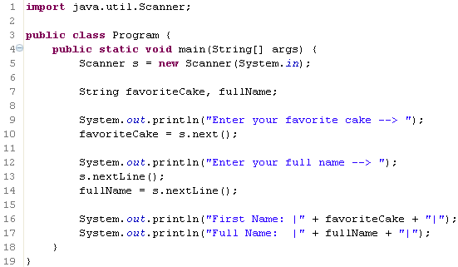
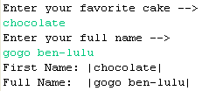
הפתרון
נבצע קליטת שורה "סתם" כדי לנקות את האנטר מה- buffer

Slide 19
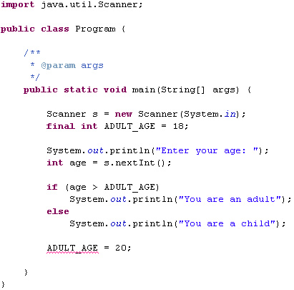
הגדרת קבועים
19
final היא המילה המגדירה משתנה כקבוע
וכמובן ניסיון לשנותו מוביל לשגיאת קומפילציה

Slide 20
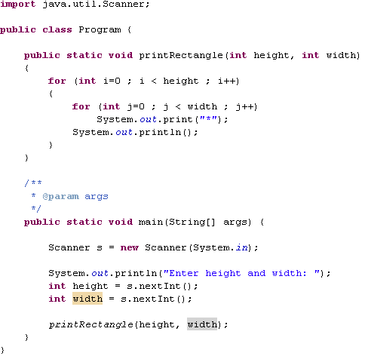

פונקציות
1- אין הפרדה בין ההצהרה למימוש
2- פונקציות "גלובליות" נכתבות בתוך ה- class הראשי כ- static (כי גם ה- main סטטי)
3- אין חשיבות לסדר כתיבת הפונקציות

Slide 21
ניהול הזיכרון ב- JAVA

Slide 22
העברת פרמטרים by reference
בשפת C כאשר רצינו שפונקציה תשנה את ערכי הפרמטרים שהתקבלו העברנו אותם by reference, או באמצעות מצביע
בניגוד להעברת העתקי משתנים (העברה by value)
בשפת JAVA אין מצביעים, אז כדי להעביר משתנים בסיסיים by reference לפונקציה מכניסים אותם למערך ומעבירים אותו
תזכורת משפת C++: מערך מועבר by reference כי מועברת כתובת ההתחלה

Slide 23
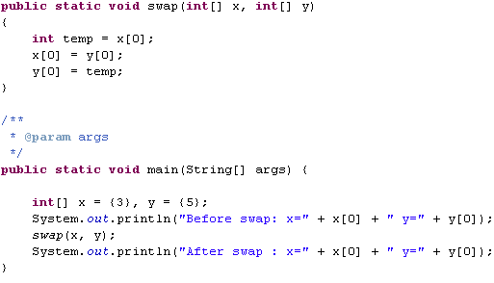

דוגמאת swap (החלפת ערכי 2 משתנים)
הפונקציה מקבלת מערכים אך מתייחסת רק לאיבר הראשון
הגדרת המשתנים כמערכים

Slide 24
ניהול הזיכרון
אין שימוש במצביעים (פוינטרים)
לכן פניה לשדות האובייקט תהיה תמיד עם נקודה (אין חץ)
בשפת JAVA הזכרון מנוהל ע" מערכת ההפעלה
אין באחריותנו לשחרר זכרון! מדי פעם ועם סיום התוכנית מופעל ה-Garbage Collector (gc) אשר תפקידו לשחרר את כל הזכרון שכבר לא בשימוש
כל המשתנים הבסיסיים נוצרים על שטח זיכרון הנקרא stack והם מועברים לפונקציות by value
בניגוד לשפת C, ב- JAVA כל האובייקטים נוצרים על שטח הזיכרון הנקרא heap ומוקצים ע"י new, ומועברים לפונקציות אוטומטית by reference
מערך הוא גם אובייקט, ולכן מועבר לפונקציה by reference

Slide 25
העברת אובייקטים לפונקציות או שיטות
כאשר פונקציה או שיטה מקבלת כפרמטר אובייקט, הוא תמיד מועבר by reference (הפניה)
השמה בין אובייקטים משנה את ההפניה

Slide 26
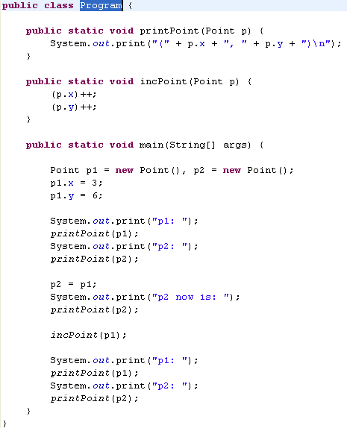
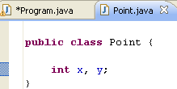

דוגמא
X = 0
Y = 0
X = 3
Y = 6
X = 4
Y = 7
X = 0
Y = 0

Slide 27

דוגמא: העברת אוביקט לפונקציה
public static void foo1()
{
int i = 5;
Number n = new Number();
n.setI(10);
foo2(n, i);
System.out.println(n.getI());
}
public static void foo2(Number n1, int i)
{
n1.setI(30);
i = 10;
Number n2 = new Number();
n1 = n2;
System.out.println(n1.getI());
}
public static void main(String[] args)
{
foo1();
}
public class Number
{
private int i;
public Number() {i=15;}
public int getI() {return i;}
public void setI(int value) {i = value;}
}
5
i=15
i=10
i=30
10
5
השמה בין אובייקטים משנה את ההפניה
ולא את תוכן את האובייקט
i=15

Slide 28
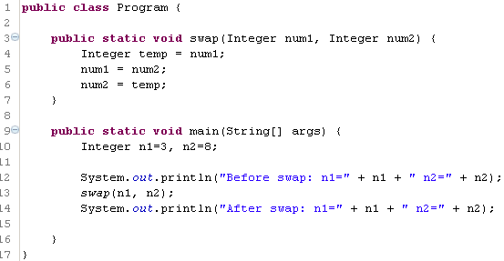

טיפוסי מעטפת לטיפוסים הבסיסיים
בשפת JAVA יש מחלקת מעטפת לכל טיפוס בסיסי
הסיבה שלא העבנו אובייקטים אלו לפוקנציה swap היא משום שהם מוגדרים כ- immutable, משמע כל שינוי יוצר אובייקט חדש ולכן אינו משפיע על המשתנה המקורי

Slide 29
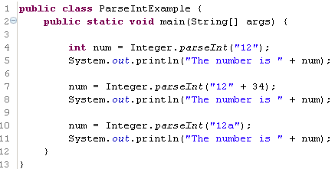
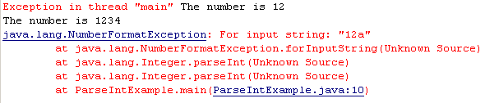
שימוש במחלקת המעטפת
לכל מחלקת מעטפת יש שיטה סטטית שיודעת להמיר ממחרוזת למספר, תזרוק חריגה אם תיכשל

Slide 30
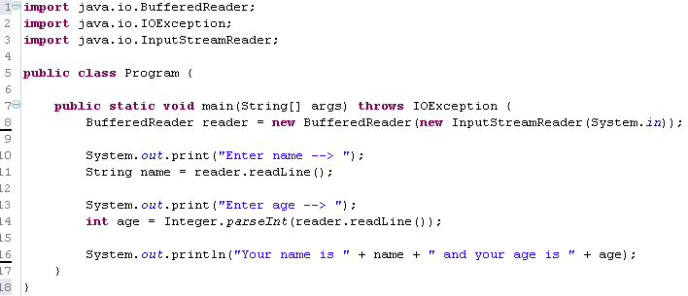

קליטת נתונים: האובייקט BufferedReader
אובייקט שיודע לקרוא נתון מרצף תווים
אובייקט המקבל byte'ים וממיר אותם לתווים
מקור קובץ byte, המקלדת

Slide 31
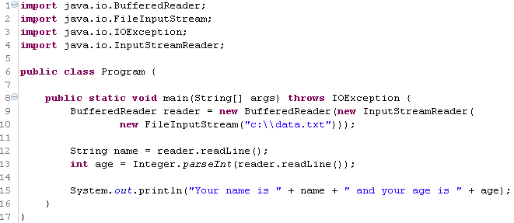

קליטת נתונים: האובייקט BufferedReader
אובייקט שיודע לקרוא נתון מרצף תווים
אובייקט המקבל byte'ים וממיר אותם לתווים
מקור קובץ byte, הפעם קובץ טקסט

Slide 32
מערכים

Slide 33
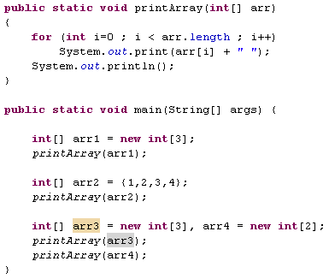

מערכים
כאשר מעבירים מערך לפונקציה אין צורך להעביר את גודלו, משום שהמערך "יודע" כמה איברים יש בו
מערך הוא אובייקט לכן נייצרו באמצעות new, ואז כל איבריו יהיו 0 (בניגוד לזבל ב- C)
ניתן גם לאתחלו מיד במקום להקצותו באמצעות new
בהגדרת מערך ב- JAVA ה- [ ] צמודים לטיפוס, וכל האובייקטים המוגדרים באותה שורה יהיו מערכים, בניגוד לשפת C

Slide 34
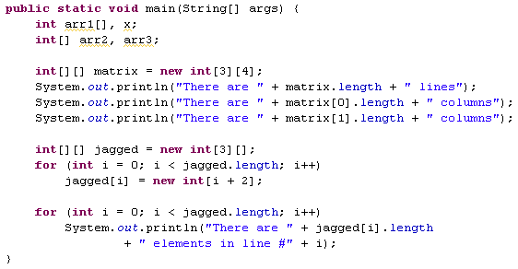
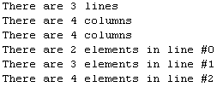
הגדרת משתנים מטיפוס מערך
הגדרת מערך ו- int
הגדרת 2 מערכים
הגדר מטריצה ריבועית
הגדרת מערך של 3 מערכים
יצירת כל מערך באורך שונה

Slide 35

מערך של אובייקטים
ניתן גם להגדיר מערך, שכל איבר בו הוא אובייקט
במקרה זה צריך להקצות בלולאה כל אחד מאיברי המערך
public static void main(String[] args) {
Point[] points = new Point[3];
for ( ; ; ) {
points[i] = new Point(i, i);
System.out.println("Point #" + (i+1) + " --> " + points[i].toString());
{
{
x | 0
y | 0
Point
Point
Point
x | 1
y | 1
x | 2
y | 2
int i=0
i < 3
i++
זיכרון ה- heap
פניה לשיטה של אובייקט במערך
Point[]: points
int: i | 0
Point[]: points
int: i | 1
Point[]: points
int: i | 2
Point[]: points
int: i | 3

Slide 36
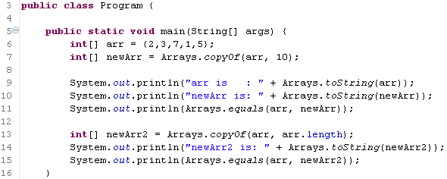

המחלקה Arrays
Arrays.copyOf היא שיטה סטטית המקבלת כפרמטר מערך להעתקה ואת הגודל של המערך החדש. השיטה מבצעת השמה בין איבר לאיבר. אם גודל המערך החדש יותר גדול, שאר איבריו יאופסו.
Arrays.equals היא שיטה סטטית המקבלת 2 מערכים ובודקת האם הם שווים: האם אורכם זהה והאם האיברים במקומות המתאימים זהים
Arrays.toString היא שיטה סטטית המקבלת כפרמטר מערך ומחזירה מחרוזת כך שאיברי המערך מופרדים ע"י פסיק

Slide 37
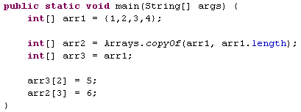
אבחנה בין העתקת מערך לבין העתקת הפניה
1 | 2 | 3 | 4
1 | 2 | 5 | 4
1 | 2 | 3 | 4
1 | 2 | 3 | 6
כלומר, העתקת מערך יוצרת מופע נוסף בלתי תלוי של האובייקט, בעוד שהשמה רק משנה את ההפניה.

Slide 38
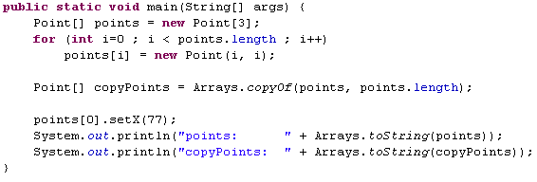

כיצד עובדת השיטה Arrays.copyOf עבור אובייקטים?
האם copyOf מייצרת העתקים של האובייקטים או רק מפנה אליהם?
מאחר ושינוי במערך אחד גרר שינוי במערך השני, משמע השיטה אינה מייצרת העתקים לאובייקטים, אלא רק מבצעת השמה.

Slide 39
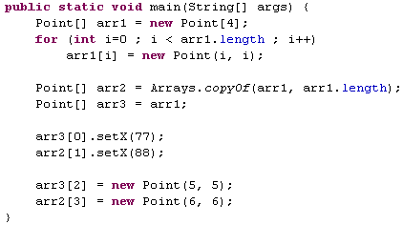
Arrays ואובייקטים – דוגמא נוספת
. | . | . | .
X=0
Y=0
X=77
Y=0
X=1
Y=1
X=88
Y=1
X=2
Y=2
X=3
Y=3
. | . | . | .
X=5
Y=5
X=6
Y=6
עכשיו:
ל- arr1 ו- arr3 יש הפניה יחודית לאיבר באינדקס 2.
ל- arr2 יש הפניה יחודית לאיבר באינדקס 3.

Slide 40
this

Slide 41
שימושים ב- this
ל- this 2 שימושים עיקריים:
לאפשר להעביר פרמטרים לשיטות עם שמות משמעותיים
קריאה מבנאי אחד לאחר

Slide 42
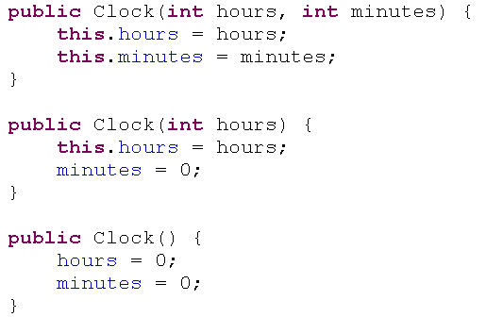
קריאה מבנאי אחד לאחר
אם יש למחלקה כמה c’tor'ים, יתכן ויש שכפול בקוד שלהם:
לדוגמא, בנאים למחלקה Clock:
כולם שמים ערך ב- id וב- name

Slide 43
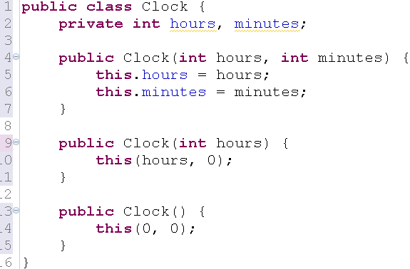
קריאה מבנאי אחד לאחר (2)
היינו רוצים לממש בנאי אחד, ומהאחרים לקרוא לו
קריאה לבנאי המקבל int ו- int
כאשר קוראים לבנאי אחר באמצעות this
זו צריכה להיות הפקודה הראשונה במימוש

Slide 44

קריאה מבנאי אחד לאחר (3)
public class A {
private int x;
public A() {
this(5);
System.out.println("In A::A, x=“ + x);
}
public A(int x) {
this.x = x;
System.out.println("In A::A(int), x=" + x);
}
}
public static void main(String[] args) {
A a1 = new A(3);
A a2 = new A();
}
5
3
x=0
x=3
x=5
x=0

Slide 45
תזכורת: תכונות ושיטות סטטיות

Slide 46
תכונות סטטיות
תכונת מופע (Instance Attribute)
תכונה במחלקה המשוכפלת עבור כל אובייקט הנוצר מהמחלקה
תכונת מחלקה (תכונה סטטית, Class Attribute )
תכונה שיש עותק אחד שלה עבור כל האובייקטים מהמחלקה
כל האובייקטים מאותה מחלקה יכולים לקרוא ולשנות תכונה זו
למשל עבור תכונות שלא נרצה שיהיו שונות בין כל האובייקטים, אלא יהיו עם ערך זהה
תכונה סטטית קיימת עוד לפני שנוצר אפילו אובייקט אחד מהמחלקה

Slide 47
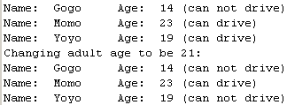

דוגמא: Person
משתנה סטטי,
מאותחל ל- 0
public class Person {
private static int licenseAge;
private string name;
private int age;
public Person(string name, int age) {
this.name = name;
this.age = age;
}
public void setLicenseAge(int age) {
licenseAge = age;
}
public string toString() {
string str = "";
str += "Name: " + name;
str += "\tAge: " + age + " (";
if (age < licenseAge)
str += “can not drive";
else
str += “can drive";
str += ")";
return str;
}
} // class Person
licenseAge =
name=“Gogo”
age=14
Person::licenseAge=0
Person::licenseAge=18
Person::licenseAge=21
public static void main(String[] args) {
Person p1 = new Person("Gogo", 14);
Person p2 = new Person("Momo", 23);
Person p3 = new Person("Yoyo", 19);
p1. setLicenseAge(18); // same as: p2. setLicenseAge (18);
System.out.println(p1.toString());
System.out.println(p2.toString());
System.out.println(p3.toString());
System.out.println("Changing adult age to be 21:");
p2.setLicenseAge(21); // same as: p3.setLicenseAge (21);
System.out.println(p1.toString());
System.out.println(p2.toString());
System.out.println(p3.toString());
} // main
licenseAge =
name=“Momo”
age=23
שימוש במשתנה הסטטי
licenseAge =
name=“Yoyo”
age=19

Slide 48
משתנה סטטי כקבוע במחלקה
יתכן ונרצה שהמשתנה יהיה קבוע, משמע שלא ניתן לשנותו
קבוע זה יהיה משותף לכל האובייקטים מטיפוס המחלקה ולכן נרצה שהוא יהיה חלק מהמחלקה (למשל ADULT_AGE)
מאחר וקבוע זה משותף לכל האובייקטים עליו להיות static
מאחר והוא קבוע ולא נרצה שישנו אותו נגדיר אותו כ- final
מאחר ולא ניתן לשנות את ערכו ניתן להגדיר קבוע זה כ- public
מאחר ומשתנה סטטי נוצר לפני יצירת אפילו אובייקט אחד, והוא public ניתן לגשת אליו רק עם שם המחלקה
מקובל להגדיר קבועים באותיות גדולות (ראו המלצה זו כמחייבת!)

Slide 49
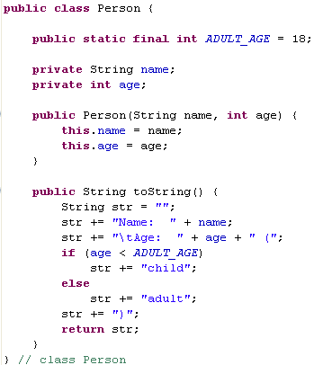
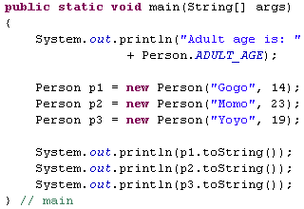

דוגמא למשתנה סטטי כקבוע במחלקה

Slide 50

יצירת ID אוטומטי
static void main(String[] args) {
Person p1 = new Person("Gogo", 14);
System.out.println(
+ “ persons have been created”);
Person p2 = new Person("Momo", 23);
System.out.println(
+ “ persons have been created“);
System.out.println(p1.toString());
System.out.println(p2.toString());
System.out.println(p2.getNumOfPersons()
+ “ persons have been created“);
} // main
p1.getNumOfPersons()
public class Person {
private static int counter;
private string name;
private int age;
private int id;
public Person(string name, int age) {
this.name = name;
this.age = age;
id =
}
public int getNumOfPersons() {
return counter;
}
public string toString() {
string str = "";
str += "Id: " + id;
str += "\tName: " + name;
str += "\tAge: " + age;
return str;
}
} // class Person
p1.getNumOfPersons()
“Gogo” 14
“Momo” 23
Person::counter=0
Person::counter=1
++counter;
Person::counter=2
counter =
name = ?
age = ?
id = ?
counter =
name = “Momo”
age = ?
id = ?
counter =
name = “Momo”
age = 23
id = ?
counter =
name = “Momo”
age = 23
id = 2
counter =
name =“Gogo”
age =?
id =?
counter =
name =“Gogo”
age =14
id =?
counter =
name =“Gogo”
age =14
id =1
counter =
name = ?
age = ?
id = ?

Slide 51
שיטות סטטיות
שיטה סטטית היא שיטה הנכתבת בתוך מחלקה, אך אין צורך לייצר אובייקט על מנת להפעיל אותה
נכתוב שיטה כסטטית במקרה בו אינה מתבססת על נתוניו של אובייקט מסוים, אך קשורה לוגית למחלקה
שיטה סטטית יכולה לגשת למשתנים סטטיים, אך לא למשתנים רגילים (משתני מופע)
שיטה רגילה יכולה לגשת למשתנים סטטיים
קריאה לשיטה מתבצעת באמצעות שם המחלקה
היתרון: ניתן לקרוא לשיטה עוד לפני שנוצר אפילו אובייקט אחד

Slide 52
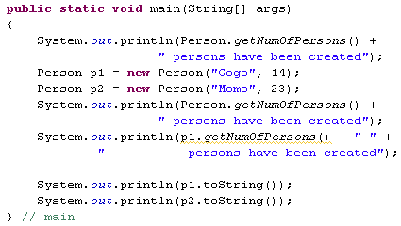
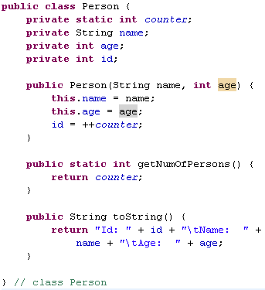

דוגמא: החזרת מספר האנשים שנוצרו
קריאה לשיטה הסטטית בעזרת שם המחלקה
קריאה לשיטה הסטטית בעזרת אובייקט
שיטה סטטית

Slide 53
מחלקות הנותנות שירותים
ישנן מחלקות שרק נותנות שירותים, כלומר יש להן אוסף שיטות ללא תכונות
במחלקה כזו כל השיטות הן סטטיות, שכן אם אין תכונות, אין משמעות לאובייקט
יתכן ומחלקה זו גם תכיל אוסף של קבועים
למשל, המחלקה Math

Slide 54
המחלקה Math
המחלקה Math מכילה שיטות מתמטיות, שכולן סטטיות וכן משתנים סטטיים
דוגמאות:
הקבועים E ו- PI
השיטות:
Abs
Cos
Pow
Sqrt
ועוד רבות, מומלץ להסתכל!

Slide 55
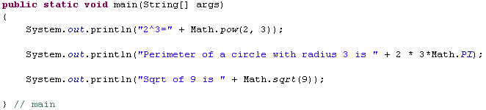

המחלקה Math – דוגמת שימוש

Slide 56
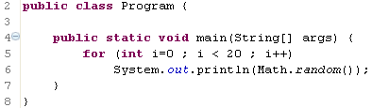
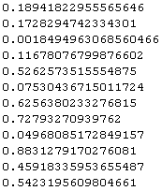
קבלת מספרים אקראיים
השיטה random מחזירה מספר עשרוני בטווח 1-0

Slide 57
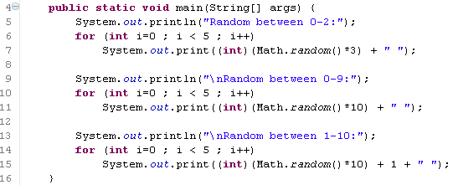
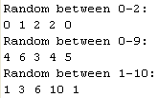
קבלת מספרים אקראיים בטווח מסויים
נכפיל את הערך המוחזר בכמות המספרים שנרצה בטווח, ונעשה casting ל- int

Slide 58
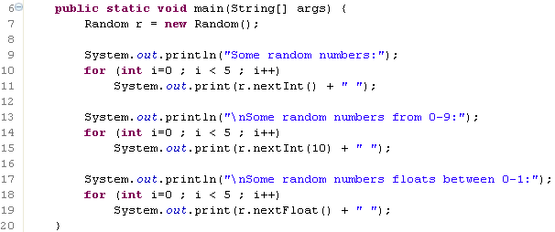
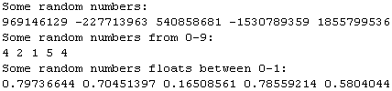
המחלקה Random
אובייקט מהמחלקה Random מגריל ערכים בהתפלגות נורמלית

Slide 59
מהו enum
enum הינה דרך להגדרת טיפוס חדש שערכיו יהיו מקבוצת קבועים בעלי קשר לוגי שיוגדרו עבורו
קבועים אלו יהיו מספרים סידורים החל מ- 0
ניתן להגדיר משתנה מטיפוס קבוצה זו וערכו יהיה רק מקבוצת הקבועים שהוגדרו בקבוצה

Slide 60
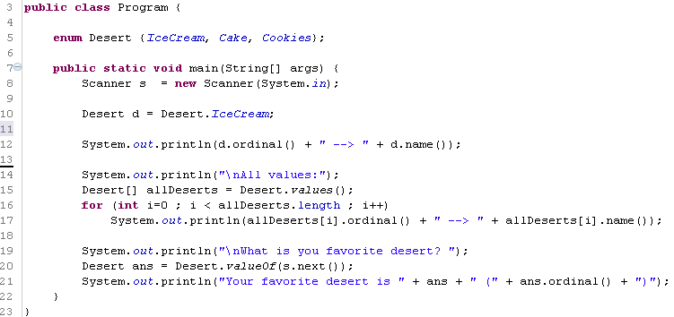
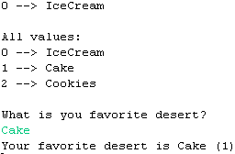
דוגמא
הגדרת קבוצת קבועים ע"י enum
מתן ערך למשתנה מטיפוס הקבוצה
קבלת הערך המספרי של הקבוע
קבלת השם של הקבוע
קבלת מערך עם כל איברי הקבוצה
קליטת ערך למשתנה באמצעות קבלת שם הקבוע.
אם יוכנס ערך שאינו בקבוצה תיזרק חריגה.

Slide 61
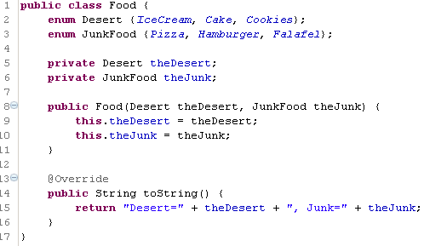

הגדרת enum בתוך מחלקה
שימוש בקבוע enum שהוגדר בתוך מחלקה יהיה עם קידומת שם המחלקה

Slide 62
הכלת מחלקות

Slide 63
הכלת מחלקות: מוטיבציה וכיצד זה עובד
כאשר יש מחלקה שאחד השדות שלה הוא מחלקה אחרת
דוגמא:
נתוני המחלקה "עיגול" יהיו "נקודה" המיצגת את המרכז ואורך הרדיוס
נתוני המחלקה "נקודה" הן קאורידנטת ה- x וקאורדינטת ה- y
כאשר אובייקט מכיל אובייקט אחר, הוא למעשה מכיל הפניה לאובייקט המוכל (אלא אם המוכל נוצר ע"י new)
תזכורת: העברת אובייקטים לשיטה היא by ref, כלומר מועברת הפניה לאובייקט ולא העתק שלו

Slide 64

הרצת הקוד
public class Point
{
private int x, y;
public Point(Point other)
{
x = other.x;
y = other.y;
}
public Point(int x, int y)
{
this.x = x;
this.y = y;
}
public String toString()
{
return "(" + x + ", " + y + ")";
}
public void setX(int newX)
public int getX() { return x; }
public void setY(int newY) { y = newY; }
public int getY() { return y; }
} // class Point
public static void main(String[] args)
{
Point p1 = new Point(1, 1);
Circle c = new Circle(p1, 5);
System.out.print(“c is → " + );
p1.setX(0);
System.out.println(“c is now → " + c.toString());
} // main
x=?
y=?
x=1
y=?
x=1
y=1
x=0
y=1
public class Circle
{
private Point center;
private int radius;
public Circle(Point p, int radius)
{
center = p;
this.radius = radius;
}
public String toString()
{
String str = "";
str += “Center:" + ;
str += “ Radius:" + radius + "\n";
return str;
}
} // class Circle
c.toString()
1 1
5
center = ?
radius = ?
center =
radius = ?
center =
radius = 5
center.toString()
0
{ x = newX;}
str=“”
str=“Center: (1,1)”
str=“Center: (1,1)
radius: 5”

Slide 65
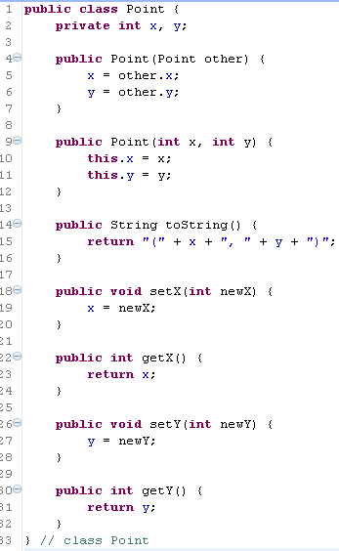
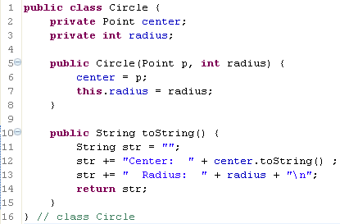

הקוד (בלי אנימציה)

Slide 66
הבעיה:
ראינו שהאובייקט מכיל הצבעה לאובייקט המוכל
כלומר, שינוי באובייקט המוכל מה- main גורר שינוי באובייקט
לא בהכרח נרצה שינוי זה או נהייה מודעים לו (בתור כותבי המחלקה אנחנו לא יודעים כיצד ישתמשו במחלקה שלנו, ונרצה להגן עליה)
הפתרון: במחלקה נחזיק העתק של האובייקט המוכל

Slide 67

הרצת הקוד המתוקן
public class Point
{
private int x, y;
public Point(Point other)
{
x = other.x;
y = other.y;
}
public Point(int x, int y)
{
this.x = x;
this.y = y;
}
public String toString()
{
return "(" + x + ", " + y + ")";
}
public void setX(int newX)
public int getX() { return x; }
public void setY(int newY) { y = newY; }
public int getY() { return y; }
} // class Point
public static void main(String[] args)
{
Point p1 = new Point(1, 1);
Circle c = new Circle(p1, 5);
System.out.print(“c is → " + );
p1.setX(0);
System.out.println(“c is now → " + c.toString());
} // main
x=?
y=?
x=1
y=?
x=1
y=1
x=0
y=1
public class Circle
{
private Point center;
private int radius;
public Circle(Point p, int radius)
{
center = new Point(p);
this.radius = radius;
}
public String toString()
{
String str = "";
str += “Center:" + ;
str += “ Radius:" + radius + "\n";
return str;
}
} // class Circle
c.toString()
1 1
5
x=?
y=?
x=1
y=1
center = ?
radius = ?
center =
radius = ?
center =
radius = 5
center.toString()
0
{ x = newX;}

Slide 68

נוסיף מימוש set ו- get למרכז המעגל
זוהי השמה פשוטה, כלומר רק שינוי הפניות
החזרת הפניה לתכונה

Slide 69


הבעייתיות במימוש set הנ"ל
x=1
y=1
center =
radius = 5
x=1
y=1
x=2
y=2
x=3
y=2
הבעייתיות: יש הפניה למשתנה שהוגדר ב- main, והאובייקט אינו שולט בתכונה שלו באופן בלעדי

Slide 70

הפתרון
כמו ב- copy c’tor, גם בשיטה set נייצר אובייקט חדש ע"י new ולא נסתפק בהשמה פשוטה

Slide 71


שימוש בשיטת ה- get
x=1
y=1
center =
radius = 5
x=1
y=1
x=3
y=1
x=4
y=1

Slide 72
הבעייתיות ב- get
המקרה: כאשר מחזירים את התכונה, למעשה מחזירים הפניה לתכונה שבתוך האובייקט
הבעייתיות: מי שמקבל הפניה זו מקבל גישה ישירה לתכונה באובייקט, וכך האובייקט לא שולט על התכונה באופן בלעדי
פתרון: להחזיר העתק של התכונה

Slide 73

החזרת העתק ב- get
השיטה get תחזיר העתק של האובייקט המוכל, ובכך תמנע האפשרות של עדכון האובייקטים המוכלים שלא דרך האובייקט המפעיל
הבעייתיות: אין דרך לשנות את התכונות של האובייקט המוכל
פתרון 1: נכתוב במחלקה המכילה שיטות שכל אחת תעדכן תכונה אחרת באובייקט המוכל
פתרון 2:עדכון תכונה אחת באובייקט המוכל תגרור החלפת האובייקט המוכל כולו

Slide 74

מימוש פתרון 1: כתיבת שיטות המעדכנות את תכונות האובייקט המוכל
הבעייתיות בפתרון זה:
אם יש הרבה שדות במחלקה המוכלת, צריך לכתוב הרבה "שיטות מעטפת" שכאלו.
הוספת תכונה במחלקה המוכלת תגרור עדכון במחלקה המכילה.

Slide 75


השימוש ב- main בפתרון 1
הפעם האובייקט המוכל מוגן
השימוש ב- main פשוט
בפתרון זה השימוש ב- main פשוט אבל תחזוקת הקוד במחלקות בעייתית...

Slide 76

מימוש פתרון 2:
רק מחזירים העתק של האובייקט המוכל

Slide 77

השימוש ב- main בפתרון 2
קבלת העתק של האובייקט המוכל ועדכונו ב- main. עדיין אין שינוי במחלקה המכילה.
עדכון כל האובייקט המוכל במחלקה המכילה.
בפתרון זה השימוש ב- main יותר מורכב אבל המימוש במחלקה פשוט...

Slide 78
הבעייתיות ב- get (2)
אף אחד מהפתרונות הנ"ל אינו מושלם..
Loose-Loose..
נעדיף את הפתרון המקורי:
החזרת הפניה לאובייקט המוכל:
"נספוג" את הסכנה שהמשתמש ב- main יוכל לעדכן את ההפניה ובכך את האובייקט המוכל
כך לא יהיה צורך לעדכן את המחלקה המכילה כל פעם שתתווסף תכונה לאובייקט המוכל
השימוש ב- main פשוט וקריא

Slide 79
המימוש הנבחר, כפי שהוצג בהתחלה
נספוג את הסכנה הטמונה בשימוש זה
נהנה מהאפשרות לעדכן את האובייקט המוכל בצורה זו, בה ברור מי האובייקט עליו פועלים

Slide 80

דוגמת הכתובת ובית הספר (1)

Slide 81

דוגמת הכתובת ובית הספר (2)

Slide 82
דוגמת הכתובת ובית הספר – ה- main
street=“Balfur”
city=“Tel-Aviv”
number=10
street=“Balfur”
city=“Tel-Aviv”
number=90
public static void main(String[] args)
{
Address a1= new Address("Balfur", "Tel-Aviv", 10);
Address a2= new Address("Geula", "Tel-Aviv", 20);
Student stud1 = new Student("Dani", a2, a1);
a2.setHouseNumber(8);
Student stud2 = new Student("Anat", a2, a1);
System.out.println(stud1.toString());
System.out.println(stud2.toString());
a1.setHouseNumber(90);
System.out.println("After changing the school address:");
System.out.println(stud1.toString());
System.out.println(stud2.toString());
} // main
street=“Geula”
city=“Tel-Aviv”
number=20
street=“Geula”
city=“Tel-Aviv”
number=8
name=“Dani”
homeAddress=
schoolAddress=
street=“Geula”
city=“Tel-Aviv”
number=20
street=“Geula”
city=“Tel-Aviv”
number=8
name=“Anat”
homeAddress=
schoolAddress=

Slide 83

דוגמת הכתובת ובית הספר – הפלט

Slide 84
אובייקט מוכל: מתי נחזיק העתק ייחודי ומתי הפניה לאובייקט אחר
ננתח את המערכת הבאה המנהלת את כוח-האדם בחברה:
במחלקת ה- HR יש נתונים על כל העובדים בחברה
בכל אגף יש נתונים על העובדים השייכים אליו
ה- HR אינה מקושרת למשרד הפנים, ולכן יהיה צורך לעדכן אותה בכל שינוי בנתוניו של עובד כלשהו
ה- HR באופן בלעדי אחראית על שינוי משכורות העובדים בחברה

Slide 85
אובייקט מוכל: מתי נחזיק העתק ייחודי ומתי הפניה לאובייקט אחר (2)
מחלקת ה- HR מחזיקה את נתוני העובדים באופן ייחודי, כלומר אין אליהם הפניה ממקור חיצוני למערכת (למשל ה- main)
שינוי נתוני העובד במשרד הפנים (main) ידרוש עדכון גם ב- HR
כך גם ה- HR מגנה על הנתונים הספציפיים לה, כגון משכורת העובד. לא נרצה שב- main ניתן יהיה לשנות ערך זה ללא בקרה או ללא בקשה מפורשת מה- HR
לעומת זאת, מאחר וכל נתוני העובדים נשמרים ב- HR, מספיק שכל אגף בחברה תחזיק הפניה לעובדים המשוייכים אליו, מתוך מאגר העובדים המוחזק ע"י ה- HR. שינוי בנתוני עובד ב- HR תעדכן מיידית בנתוניו באגף, ולהיפך.

Slide 86
הורשה

Slide 87
הורשה ב- JAVA לעומת C++
בשפת C++ ניתן היה לרשת מכמה מחלקות (למשל "כלבתול" ירש גם מכלב וגם מחתול)
בשפת JAVA ניתן לרשת ממחלקה אחת בלבד

Slide 88
דוגמא: Person ו- Student תרשים UML
- הוא סימון ל- private
+ הוא סימון ל- public
סימון של הורשה
Student דורס את המימוש של toString שמומש ב- Person
המחלקה שיורשים מנה נקראת
"בסיס" (base class)
והמחלקה היורשת נקראת derived

Slide 89


תחביר
שימו לב: קוד בשקף זה אינו מתקמפל!!
השינויים הדרושים יוסברו בהמשך ☺
שיכפול!!!
תחביר ההורשה
שיכפול!!!
דריסת שיטה

Slide 90
דריסת שיטות וקריאה לשיטה מהבסיס
מאחר ו- Student רוצה לספק את השירות toString טיפה שונה מהבסיס, עליו לממש את השיטה בעצמו – method overriding
נרצה במחלקה Studentלקרוא לתוכן השיטה toString הממומשת בבסיס, ועליה להוסיף את הממוצע, כדי להמנע משיכפול הקוד

Slide 91

דריסת שיטות וקריאה לשיטה מהבסיס (2)
המימוש החדש של toString ב- Student יראה כך:
קריאה לשיטה של הבסיס
כל שינוי במימוש של toString
במחלקה Person ישפיע גם על Student
ניתן לדרוס אך ורק שיטות הנגישות מהבסיס,
כלומר המוגדרות כ- public.
אחרת זוהי למעשה יצירת שיטה חדשה.

Slide 92


דוגמא לשימוש
קריאה לשיטה getName הממומשת ב- Person
קריאה לשיטה toString הממומשת ב- Student
קריאה לשיטה toString הממומשת ב- Person
הקומפיילר יודע איזה מימוש לבצע לפי האובייקט שנוצר

Slide 93
מעבר בבנאים בהורשה
כאשר יוצרים אובייקט עוברים בבנאי
כאשר יוצרים אובייקט מטיפוס מחלקה שיש לה בסיס, צריך לעבור קודם בבנאי של הבסיס, כדי לבצע איתחול של חלק הבסיס, ורק לאחר מכן עוברים בבנאי של המחלקה היורשת
מבחינת התחביר, בבנאי של המחלקה היורשת יש לקרוא לאחד הבנאים של מחלקת הבסיס בצורה מפורשת
באם לא קראנו לאחד מבנאי הבסיס, הקומפיילר ינסה לעבור בבנאי שלא מקבל פרמטרים, ותתקבל שגיאת קומפילציה במידה ואינו קיים
ניתן במקום קריאה לבנאי הבסיס לקרוא לבנאי אחר במחלקה (באמצעות this)
בסופו של דבר, לפני כניסה לגוף הבנאי תבוצע הקריאה לאבא

Slide 94

קריאה לבנאי הבסיס - תחביר
קריאה לבנאי של הבסיס המקבל
כפרמטר ראשון int וכפרמטר שני string.
אם לא קיים בנאי כזה תתקבל שגיאת קומפילציה.
מיותר מאחר ואתחול זה מבוצע בבנאי של בסיס

Slide 95

מעבר בין בנאים בהורשה - דוגמא
public class A {
private int x;
public A() {
System.out.println("In A::A, x=“ + x);
}
public A(int x) {
this.x = x;
System.out.println("In A::A(int), x=“ +x);
}
}
public class B extends A {
public B(int n) {
System.out.println("In B::B(int)");
}
public B() {
System.out.println("In B::B");
}
}
public static void main(String[] args) {
B b1 = new B(3);
B b2 = new B();
}
3
this(5);
super(n);
5
3
נשים לב למעבר בבנאי הבסיס,
למרות שלא ציינו זאת באופן מפורש!
x=0
x=3
x=0
x=5

Slide 96


מחלקות ו- final
כאשר מחלקה מוגדרת כ- final לא ניתן לרשת ממנה
כאשר שיטה מוגדרת כ- final לא ניתן לדרוס אותה

Slide 97
הרשאות

Slide 98
הרשאות ו- package
בשפת C++ היו 3 סוגי הרשאות:
public – נגישות מכל מקום
private – נגישות מתוך המחלקה בלבד
protected – נגישות מהמחלקה ומהיורשים
בשפת JAVA ההרשאה protected מתנהגת טיפה שונה:
נגישה מכל מקום ב- package (לרוב הקוד נמצא ב- default package ולכן נראה לנו כי הרשאה זו דומה ל- public)
Package היא תת-ספריה המכילה קבצים. שם ה- package יהיה כמו שם הספריה.
מקביל ל- namespace ב- C++

Slide 99




package
כאשר מחלקה מוגדרת בתוך package שאינו ה- default package יש לציין זאת בראש הקובץ
יש לייבא את המחלקה המוגדרת ב- package האחר כדי שה- main יכיר אותו
מאחר והמחלקות A ו- Program נמצאות באותו ה- package, ה- Program יכול לגשת ישירות לתכונות של A
מאחר והמחלקות B ו- Program אינן נמצאות באותו ה- package, ה- Program אינו יכול לגשת ישירות לתכונות של B

Slide 100

יבוא מה- default package
בתוך package שאינו ה- default package לא ניתן לייבא מחלקות מחלקות מה- default package
אם בכל זאת נרצה להשתמש בהן נצטרך להעתיקן ל- package אחר
The import A can not be resolved

Slide 101
ההרשאה default
כאשר מגדירים משתנה/שיטה ללא הרשאה, ניתנת ההרשאה default
הרשאה זו זהה להרשאה protected פרט לכך שאין גישה לתכונות יורשות מחוץ ל- package
אבל אז נשתמש בשימוש המוכר של protected ← שלבנים תהיה גישה

Slide 102
סיכום הרשאות
default | public | protected | private
+ | + | + | + | גישה מהמחלקה
+ | + | + | - | גישה ממחלקה פנימית
+ | + | + | - | גישה ממחלקה אחרת ב- package
- | + | - | - | גישה ממחלקה מחוץ ל- package
+ | + | + | - | גישה ממחלקה יורשת ב- package
- | + | + | - | גישה ממחלקה יורשת מחוץ ל- package

Slide 103
פולימורפיזם

Slide 104
המחלקות בהן נשתמש

Slide 105
יצירת אובייקט יורש מהפניה לבסיס
כאשר מייצרים אובייקט ממחלקה יורשת, ניתן להגדיר את ההפניה שלו כמחלקת הבסיס
דוגמא:
Person p = new Student(111, “momo”, 94.2);
שימושים:
שליחת אובייקט נורש לשיטה המקבלת כפרמטר אובייקט מטיפוס הבסיס
יצירת מערך של אובייקטים מטיפוס בסיס ומטיפוס נורש ביחד (עד כה ראינו שבמערך כל האיברים מאותו סוג)

Slide 106


תזכורת: הקוד
106

Slide 107
המילה השמורה instanceof
כדי לברר אם אובייקט הוא מטיפוס מסוים, נשתמש במילה instanceof
דוגמא, עבור o משתנה מטיפוס כלשהו:
if (o instanceof Person) {/*…*/}
יוחזר true אם o הוא מטיפוס Person או אחד היורשים שלו

Slide 108

דוגמא לשליחת אובייקט נורש לשיטה המקבלת בסיס, ושימוש ב- instanceof
מחזיר את שם המחלקה ממנה נוצר האובייקט
public static void doSomething(Person p) {
System.out.println("Type of p is “ + p.getClass().getName());
if (p instanceof Person)
System.out.println(p.toString());
if (p instanceof Student) {
Student s = (Student)p;
s.registerToCourse();
}
}
public static void main(String[] args) {
Person p1 = new Person(111, "momo");
Person p2 = new Student(222, "gogo", 88);
doSomething(p1);
doSomething(p2);
}
id=111
name=“momo”
id=222
name=“gogo”
average=88
בפועל מועברת הפניה לאובייקט האמיתי,
אבל בשיטה ניתן לקרוא רק לשיטות מטיפוס הבסיס,
מאחר וזהו טיפוס ההפניה

Slide 109

דוגמא למערך משולב
public static void main(String[] args) {
Person[] persons = new Person[3];
persons[0] = new Person(111, "momo");
persons[1] = new Student(222, "gogo", 92.7f);
persons[2] = new Person(333, "yoyo");
for (int i = 0; i < persons.length; i++) {
System.out.println(persons[i].toString());
}
}
id=111
name=“momo”
id=333
name=“yoyo”
id=222
name=“gogo”
average=92.7
נשים לב שתמיד מופעלת toString
לפי האובייקט בפועל!

Slide 110
מהו פולימורפיזם?
עד כה ראינו שאם יש הפניה לטיפוס מסוים והאובייקט בפועל הוא מטיפוס יורש, תקרא השיטה הממומשת במחלקה של הטיפוס בפועל באופן אוטומטי
פולימורפיזם הוא המנגנון המאפשר לקומפיילר לזהות בזמן ריצה מה טיפוס האובייקט ולהפעיל את השיטה המדוייקת ביותר

Slide 111


דוגמא
דוגמא זו מדגימה מדוע הקומפיילר לא יודע מה הטיפוס שיבחר עבור כל אובייקט במערך, לכן הוא משאיר את הקריאה למימוש השיטה לזמן ריצה

Slide 112
קישור דינאמי
בקישור דינאמי הקומפיילר דוחה את ההחלטה לאיזה מימוש של השיטה לפנות לזמן ריצה, בו כבר ידוע מה טיפוס האובייקט בפועל
כאשר הקומפיילר נתקל בשיטה של אובייקט מטיפוס ההפניה, הוא בודק האם עליו לחפש מימוש בעל עדיפות גבוהה יותר במחלקה שממנה נוצר האובייקט בפועל
בשפת JAVA אין את מנגנון הלינקר, ולכן עם עליית התוכנית נטענות כל המחלקות בשימוש (Just In Time – JIT), ולכן הקישור הדינאמי הוא מה שקורה במערכת כברירת-מחדל, ואין צורך להוסיף לתחביר דבר (אין קישור סטטי)
וזאת בניגוד לשפות אחרות כמו C++ או C#!

Slide 113
קישור סטטי
"קישור סטטי" מתבצע כאשר הקומפיילר פונה לשיטה עפ"י ההפניה לאובייקט, ולא לפי הטיפוס שנוצר בפועל
כלומר, כבר בזמן קומפילציה הקומפיילר רוצה לדעת באיזו מחלקה נמצא המימוש
מאחר ובזמן קומפילציה לא ניתן לדעת מה יהיה טיפוס האובייקט בפועל, בסיס או יורש, הקומפיילר מתייחס תמיד לשיטות של ההפניה, שטיפוסה ידוע בזמן קומפילציה
כאמור, ב- JAVA אין תמיכה בקישור סטטי

Slide 114
מחלקה אבסטרקטית
מחלקה אבסטרקטית היא מחלקה אשר לא ניתן לייצר ממנה אובייקטים
בהגדרת המחלקה נוסיף את מילת המפתח abstract
היא תהווה מחלקת בסיס לאובייקטים אחרים
יתכן ולא נרצה לממש את כל השיטות במחלקה זו, אלא רק להשאיר חתימה שלהן
לכל שיטה כזו נוסיף את מילת המפתח abstract
מחלקה יורשת חייבת לממש את כל השיטות האבסטרקטיות של הבסיס, אחרת גם היא תהיה אבסטרקטית
מספיק שיש שיטה אחת אבסטרקטית במחלקה, והיא גם תהייה אבסטרקטית, ולכן יש לציין את המחלקה גם כ- abstract

Slide 115

דוגמא: המחלקה Animal ויורשיה
המחלקה Animal אבסטרקטית, והשיטה makeNoise היא אבסטרקטית
המחלקה Cat גם אבסטרקטית

Slide 116

דוגמאת המחלקה Animal ויורשיה: ה- Animal

Slide 117

דוגמאת המחלקה Animal ויורשיה: ה- Horse

Slide 118

דוגמאת המחלקה Animal ויורשיה: ה- Cat

Slide 119

דוגמאת המחלקה Animal ויורשיה: ה- StreetCat

Slide 120

דוגמאת המחלקה Animal ויורשיה: ה- SiamiCat

Slide 121

דוגמאת המחלקה Animal ויורשיה: ה- Fish

Slide 122


דוגמאת המחלקה Animal ויורשיה: ה- main
אם נרצה לפנות לשיטה שקיימת רק ביורשים,
עדיין נצטרך לעשות casting...

Slide 123


דוגמאת המחלקה Animal ויורשיה: ה- main עם פניה לפונקציה שרק ביורשים
בדיקה האם האובייקט הוא Cat או אחד מיורשיו

Slide 124
טיפול בחריגות - Exceptions

Slide 125



דוגמא: חלוקת 2 מספרים (ללא טיפול בחריגות)
סוג החריגה
השורה ממנה נבעה החריגה

Slide 126

טיפול ללא שימוש בחריגות
הטיפול הינו באופן יזום בחריגות אפשריות
הבעייתיות: תמיד יתכן ושכחנו לטפל במקרה מסוים, או שהטיפול היה מסרבל את הקוד
למשל לקלוט תמיד מחרוזת ואז לבדוק אם ניתן להמיר לטיפוס הרצוי

Slide 127
טיפול בחריגות - המנגנון
נרצה להיות מסוגלים לטפל גם בחריגות שלא צפינו מראש
נרצה להפריד בין קטע הקוד המטפל בתוכנית לקטע הקוד המטפל בחריגות
את קטע הקוד המכיל את הלוגיקה נעטוף בבלוק try וקטע הקוד המטפל בחריגה ייעטף בבלוק catch
דוגמא:
הסיפור: קריאת 2 מספרים מהמשתמש והדפסת תוצאת החלוקה
בעיות אפשריות:
אם המספר השני הוא 0
אם אחד מנתוני הקלט אינו מספר שלם
הפתרון ללא חריגות: בדיקת תקינות הקלט
הפתרון עם חריגות: לתפוס חריגה

Slide 128

דוגמא: חלוקת 2 מספרים
הלוגיקה, קטע הקוד שיכול לייצר חריגות
קטע הקוד המטפל בחריגות, יבוצע רק במידה ואירעה חריגה
מטפלים בכל טיפוס חריגה בנפרד
e הוא אובייקט ממחלקה שיש לה את השיטה getMessage המחזירה מחרוזת עם פירוט על החריגה

Slide 129



דוגמא: חלוקת 2 מספרים (הפלט)
כאשר אירעה חריגה, רצף הפקודות
ב- try נפסק ומתחילות להתבצע
הפקודות שב- catch המתאים
במידה והיה קוד נוסף לאחר בלוקי ה- catch, הוא היה מבוצע בהמשך

Slide 130


דוגמא לטיפול בחריגה

Slide 131
סוגי exception מוכרים
InputMismatchException – כאשר קולטים נתון בפורמט שונה מהמבוקש
ArithmeticException – ניסיון חלוקה ב- 0
ArrayIndexOutOfBoundException – כאשר מנסים לפנות לאיבר מחוץ לגבולות מערך
NullPointerException – ניסיון פניה לאובייקט לפני הקצאתו או ל- null
יש בשפה עוד המון סוגי חריגות ונגלה חלקם תוך כדי עבודה ולימוד

Slide 132
תפיסת Exception במקום תפיסת כל סוג בנפרד
כל סוג החריגות שראינו עד כה יורשות מהמחלקה Exception, שבין היתר יש לה את השיטה getMessage
מאחר ויתכן כי לא נצפה מראש את כל סוגי החריגות שיכולים לקרות, נתפוס אחרון ברשימת ה- catch אובייקט מטיפוס Exception, וכך כל חריגה שלא נצפה תטופל (אחרת התוכנית תעוף)
נעדיף בכל זאת כן להשתמש ב- exception'ים ספציפיים כי יתכן ונרצה טיפול שונה בכל חריגה וכן להפוך את הקוד ליותר קריא, שברור באילו חריגות טיפלנו

Slide 133


תפיסת Exception כללי - דוגמא

Slide 134

היררכית החריגות
אם נתפוס ראשון ברשימת ה- catch אובייקט מטיפוס בסיס בהיררכיה, לעולם לא נגיע ל- catch היותר ספציפי, לכן תמיד נשים קודם את הבנים, ורק אז את האב
היררכיית המחלקות המסומנות בתכלת הן מסוג Checked Exception והמתכנת חייב לטפל בהן ע"י גילגול החריגה או תפיסתה.
היררכיות החריגות האדומות אינן נבדקות בזמן קומפילציה ונקראות unchecked, ולרוב מעידות על שגיאות לוגיות

Slide 135
בלוק finally
יתכן ויהיו אוסף פקודות שנרצה לבצע בכל מקרה בסוף התוכנית, גם במקרה ובו הייתה חריגה וגם במקרה של מהלך תקין של התוכנית
למשל עבור שחרור משאבים כמו סגירת קבצים וקישור ל- DB
נכתוב אוסף פקודות זה בבלוק finallly
נשים לב שאוסף הפקודות ב- finally יבוצע אפילו אם יש return בקוד
יבוצע אפילו אם יש תעופה בלתי צפויה

Slide 136


בלוק finally - דוגמא

Slide 137


בלוק finally – דוגמא עם return
ניתן לראות שלמרות ה- return
קטע הבלוק ב- finally בוצע

Slide 138


גלגול חריגות
במידה וארעה חריגה שלא טופלה בתוך פונקציה או שיטה, החריגה תתגלגל עד שתטופל, אחרת התוכנית תעוף
ניתן לראות את מחסנית הקריאות עד למקור החריגה

Slide 139


גלגול חריגות (2)
טיפול בחריגה בתוך foo, היה אפשר גם ב- divide או ב- main

Slide 140

הצהרה על זריקת חריגה
נהוג ששיטה שעלולה לייצר חריגה תצהיר על כך בקוד, כדי שמתכנת אחר שישתמש בה ידע להכין קוד שיטפל בחריגה

Slide 141

מי מטפל בחריגה
ראינו שניתן לטפל בחריגה בכל מקום, ואם לא טופלה, התוכנית עפה
ברוב המקרים לא נרצה ששיטות ידפיסו את הודעת החריגה, אבל כן ידווחו עליה לתוכנית (הרצון להפריד את הפלט מהלוגיקה)
מאחר ו- foo לא טיפלה בחריגה היא מצהירה שהיא עלולה לזרוק אותה

Slide 142
זריקת exception עם הןדעה המותאמת-אישית
עד כה כאשר בצענו בדיקות תקינות במחלקה, במקרה של ערך שגוי נתנו ערך ברירת-מחדל והדפסנו הודעת שגיאה
כעת באמצעות חריגה מותאמת אישית ניתן להפסיק את ביצוע השיטה ולגלגל את הטיפול בחריגה למי שמשתמש בקוד

Slide 143


לא נשכח להצהיר על זריקת החריגה

Slide 144


ה- main
אופן הטיפול בחריגה מיושם ב- main, במקרה זה לולאה עד אשר הנתונים יהיו תקינים

Slide 145



דוגמא לתוכנית מורכבת
145

Slide 146

דוגמא נוספת: אפיית עוגה (ללא חריגות)
בדוגמא זו מחלקה עם שיטות סטטיות המבצעות את השלבים השונים בהכנת עוגה.
חלק מהשיטות מחזירות true/false כאינדיקציה לכך אם הצליחו לבצע את הפעולה בהצלחה.

Slide 147

אפיית עוגה
בצורה זו הקוד ב- main מסורבל...
147

Slide 148

כעת השיטות יזרקו חריגות
במקום שכל שיטה תחזיר אינדיקציה לגבי ההצלחה, השיטות יזרקו חריגות במקרה הצורך.
148

Slide 149

כעת ה- main יתעסק בלוגיקה ובשגיאות בנפרד..
באמצעות טיפול בחריגות השיטות זורקות הודעה במקרה הצורך וה- main מתעסק אך ורק ברצף ובלוגיקה, ולא נקטע כדי לטפל בשגיאות.

Slide 150



מחלקות חריגות מותאמות לעולם הבעיה

Slide 151

מחלקות חריגות מותאמות לעולם הבעיה

Slide 152

מחלקות חריגות מותאמות לעולם הבעיה
כאשר משתמשים במחלקות חריגות ניתן לטפל בכל חריגה באופן שונה, בניגוד לדוגמא בה אנו תמיד זורקים Exception עם טקסט שונה

Slide 153
סיכום ההבדלים בין C++ ל- JAVA

Slide 154
השוואה בין C++ ל- JAVA - כללי
JAVA | C++
כמעט טהורה. כל משתנה או שיטה חייב להיות משוייך למחלקה כלשהי. ישנם טיפוסים בסיסיים. | חלקית, ניתן להגדיר משתנים ופונקציות גלובליות | שפת Object Oriented
אין הפרדה, כל הקוד נמצא בקובץ אחד | נהוג לפצל כל מחלקה ל- H ול- CPP | כתיבת המחלקות בפרוייקט
כל מחלקה בקובץ נפרד, שם הקובץ חייב להיות כשם המחלקה | כל המחלקות יכולות להיות באותו קובץ | הקבצים בפרוייקט
תחת package, שהוא תת-תיקיה בפרוייקט | תחת namespace, שהוא שם לוגי לקבוצת קוד | ארגון מחלקות

Slide 155
השוואה בין C++ ל- JAVA – מחלקות
JAVA | C++
ההרשאה ניתנת לפני כל שיטה או תכונה | ההרשאה ניתנת בתחילת הבלוק | הרשאות
default, כלומר ניתן לגשת לתכונות ישירות מכל ה- package | private | הרשאת ב"מ

Slide 156
השוואה בין C++ ל- JAVA – מחלקות
JAVA | C++
אין, אבל ניתן לקרוא לבנאי אחר באמצעות this | ניתן ע"י מתן ערכי ב"מ | העמסת בנאים
באמצעות super | באמצעות שם מחלקת האב | קריאה למימוש שיטה שבאב
מתקבל במתנה כל עוד לא מימשנו c’tor אחר | מתקבל במתנה כל עוד לא מימשנו c’tor אחר | default c’tor
לא קיים במתנה | תמיד קיים (או במתנה או שנדרס) | copy c’tor
יש את ה- GC | יש לממש במקרה של הקצאות דינאמיות | d‘tor
לא ניתן | אפשרי לפרמטרים האחרונים | ערכי ב"מ לפרמטרים
ניתן לתת ערך ב"מ בהגדרת התכונה | ניתן לתת ערכי ב"מ ב- c’tor | אתחול תכונות

Slide 157
השוואה בין C++ ל- JAVA - האובייקטים
 | שפת C/C++ | שפת JAVA
מיקום בזיכרון | על ה- stack | על ה- heap
המעבר לפונקציה | by value | by reference
פעולת ההשמה | העתקת השדות | שינוי ההפניה

Slide 158
השוואה בין C++ ל- JAVA - הורשה
JAVA | C++
תמיד public, שימוש ב- extends כדי לציין הורשה | private / proteted / public כלומר ניתן להוריד את רמת ההרשאה | הרשאת ההורשה
ניתן לרשת ממחלקה אחת בלבד. הפתרון: ממשקים | ניתן לרשת מכמה מחלקות | הורשה מרובה
ב"מ הוא קישור דינאמי, אין קישור סטטי | ב"מ הוא קישור סטטי, הגדרת virtual עבור קישור דינמי | קישוריות בפולימורפיזם
כל מחלקה יורשת בסופו של דבר מ- object | - | הורשה ב"מ
באמצעות super | בשורת האתחול | קריאה ל- c’tor של האבא
שימוש ב- instanceof | שימוש ב- typeid או ב- dynamic_cast | בדיקת טיפוס

Slide 159
ביחידה זו למדנו:
רקע לשפת JAVA
הבדלי סינטקס לפקודות קלט ופלט
ניהול זיכרון
הפניות
מערכים
this
תזכורת: static, המחלקות Math ו- Random, enum
הכלה
הבדלי סינטקס: ירושה
ההרשאה protected ומושג ה- package
פולימורפיזם: קישור דינאמי וקישור סטטי
טיפול בחריגות

